Slide 1


Antonin WINTERSTEIN
Julieta Guadalupe PINON SERRATOS
Ricardo Ivan RAMIREZ BELLO
Taha TOUFIK
Yassine SOUA

Slide 2








FONCTIONNALITÉS DU PROJET
CRÉER DES UTILISATEURS ET DES ÉVÉNEMENTS
VOIR LES UTILISATEURS ET LES ÉVÉNEMENTS
MODIFIER LES ÉVÉNEMENTS ET SON PROFIL
SUPPRIMER DES UTILISATEURS ET DES ÉVÉNEMENTS
PARTICIPER OU NON À DES ÉVÉNEMENTS
LOCALISER DES ÉVÉNEMENTS
LAISSER DES COMMENTAIRES
RECHERCHER DES UTILISATEURS ET DES ÉVÉNEMENTS
‹#›

Slide 3
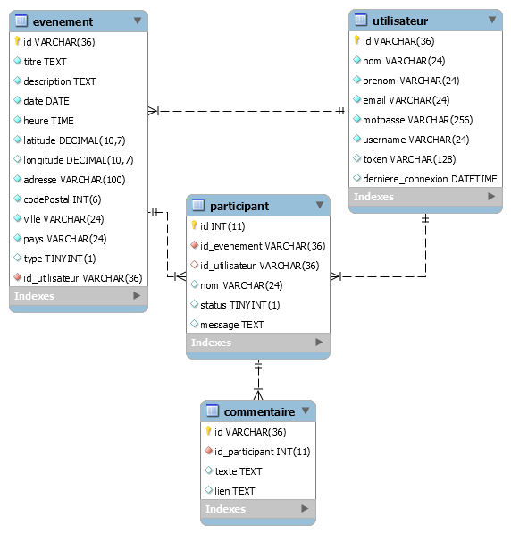
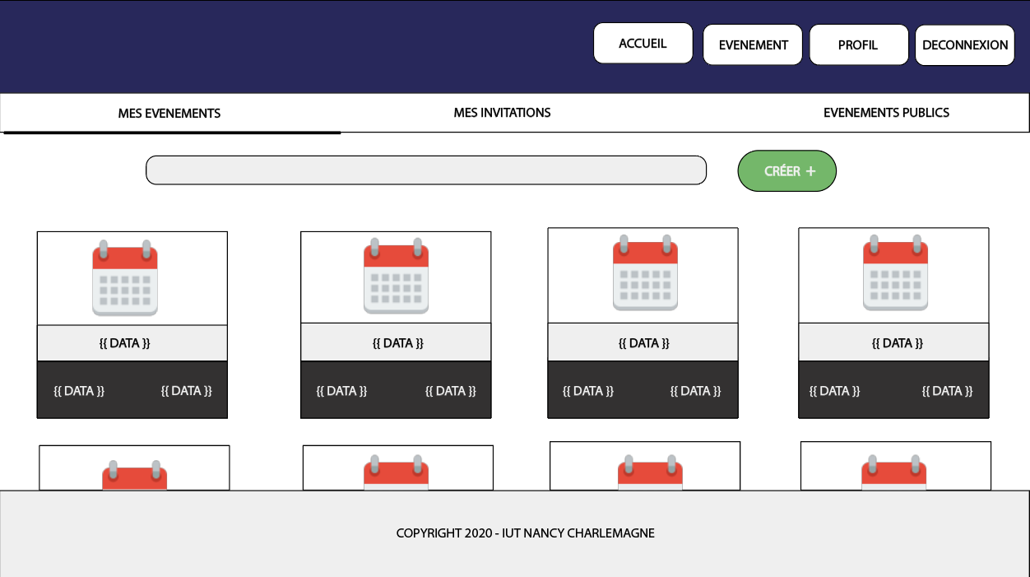
CONCEPTION
DIAGRAMME
WIREFRAME
‹#›

Slide 4
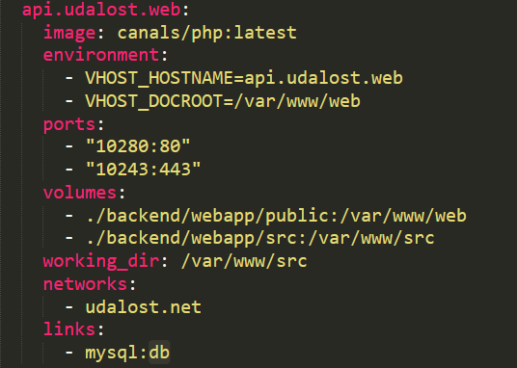
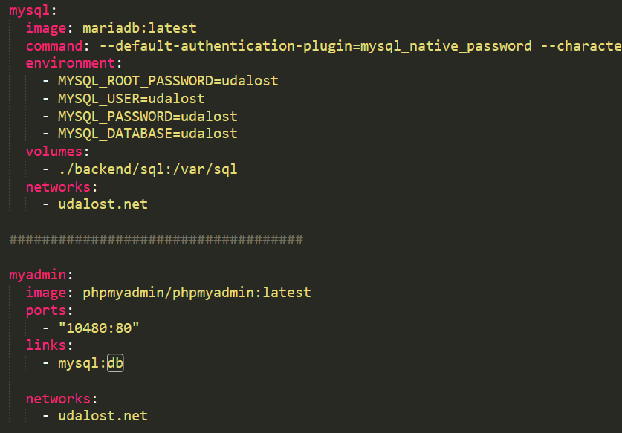
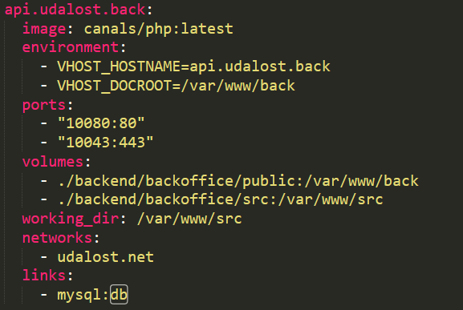
DOCKERISATION
CONTAINER API POUR LE WEB ET MOBILE
CONTAINER API POUR LE BACKOFFICE
CONTAINERS POUR LA BASE DE DONNÉES
‹#›

Slide 5
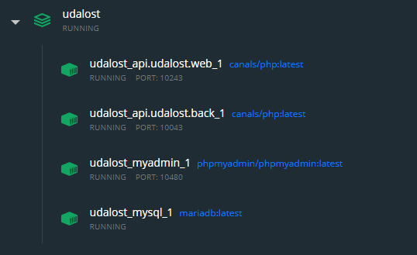


DOCKERISATION
DOCKER-COMPOSE UP --NO-START
DOCKER-COMPOSE START
DOCKER-COMPOSE STOP
‹#›

Slide 6


BACK-END

Slide 7
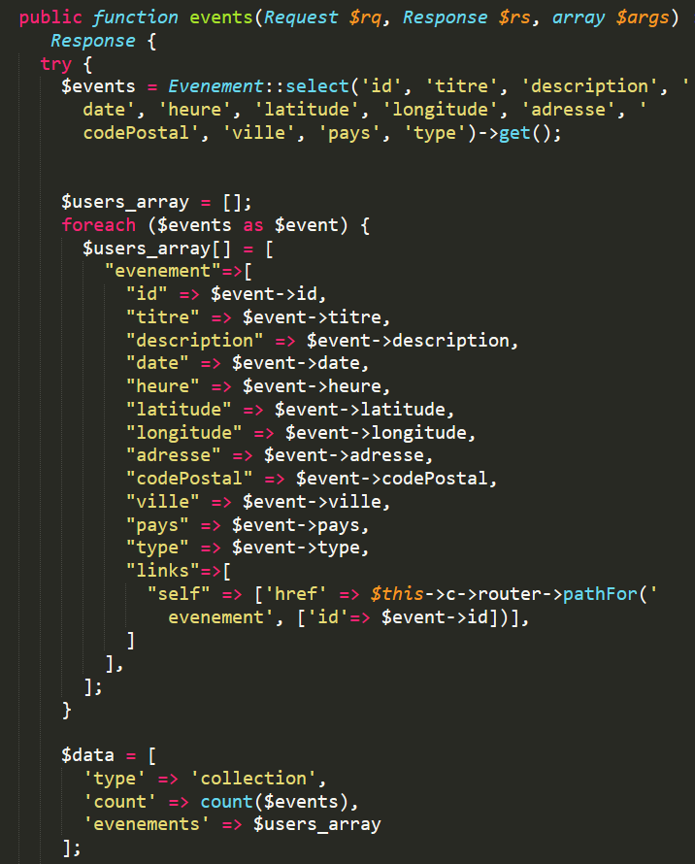
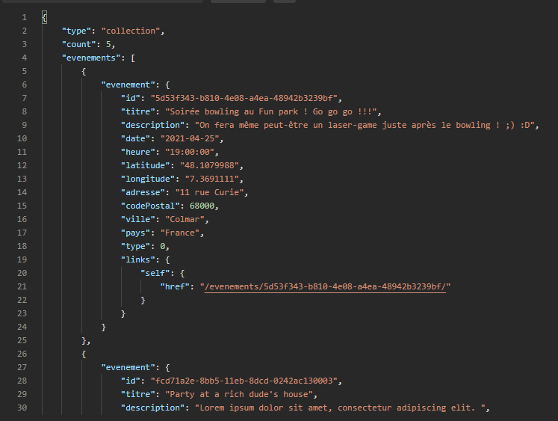
API BACK OFFICE - GET
GET → HTTPS://API.UDALOST.BACK:10043/EVENEMENTS
AFFICHER TOUS LES ÉVÉNEMENTS
‹#›

Slide 8
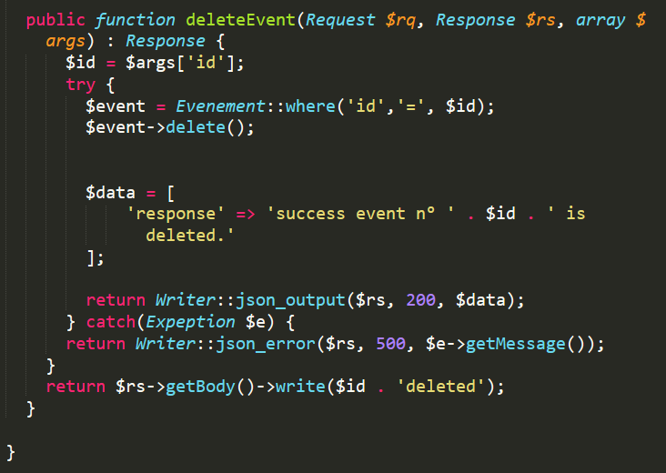
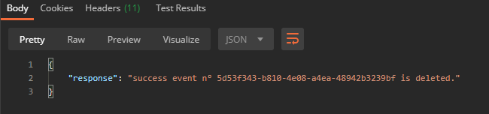
API BACK OFFICE - DELETE
DELETE → HTTPS://API.UDALOST.BACK:10043/EVENEMENTS/{ID}
SUPPRIMER UN ÉVÉNEMENT
‹#›

Slide 9
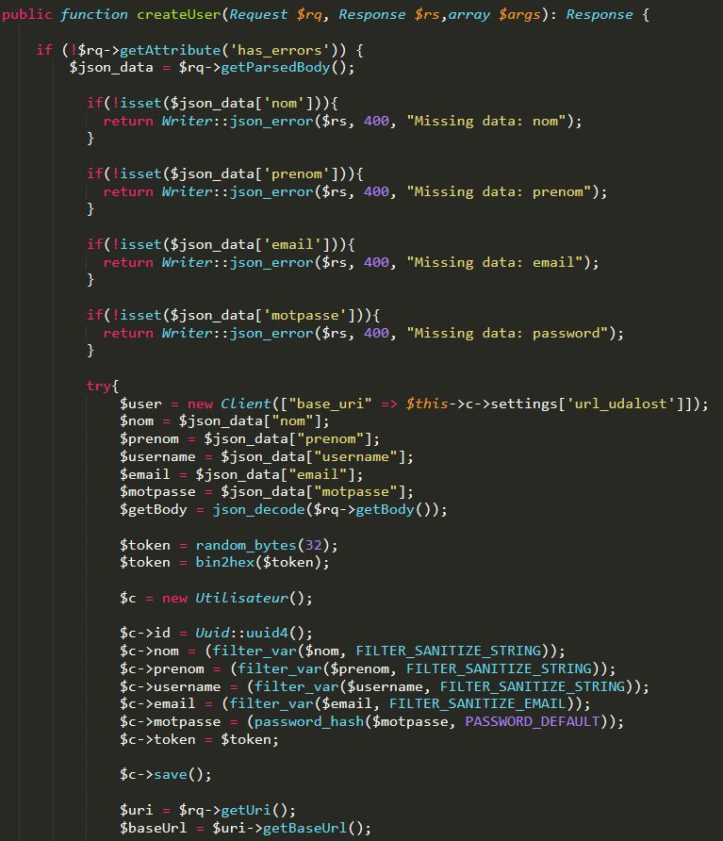
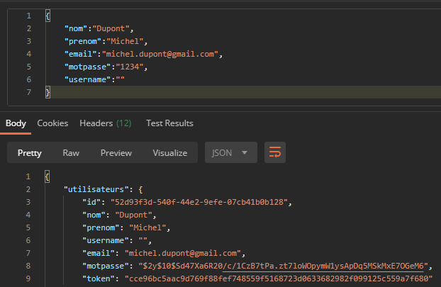
API WEB/MOBILE - POST
POST → HTTPS://API.UDALOST.WEB:10243/UTILISATEURS
CRÉER UN COMPTE UTILISATEUR
Remplir le JSON body avec des données
Génère un Token d'authentification
‹#›

Slide 10
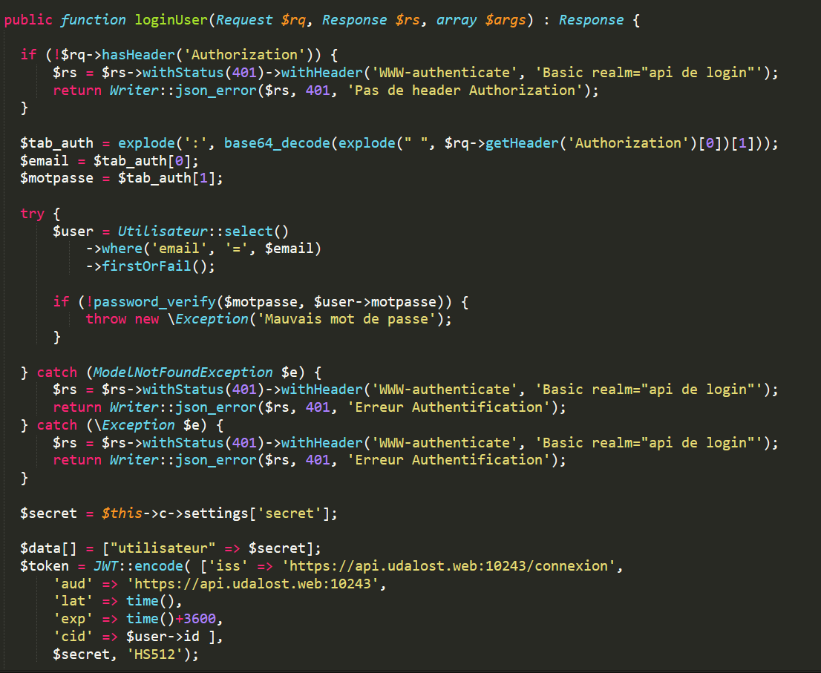
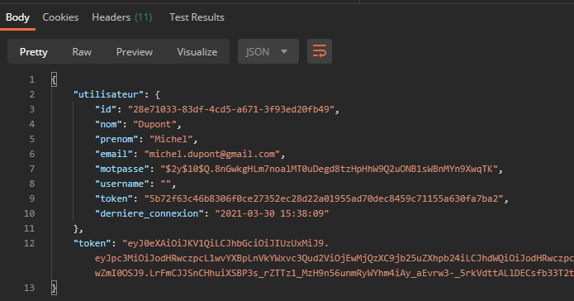
API WEB/MOBILE - LOGIN
POST → HTTPS://API.UDALOST.WEB:10243/CONNEXION
SE CONNECTER À SON COMPTE
Utilisation de BASIC Auth dans Authorization
Génération d’un token JWT pour l’utilisateur
‹#›

Slide 11
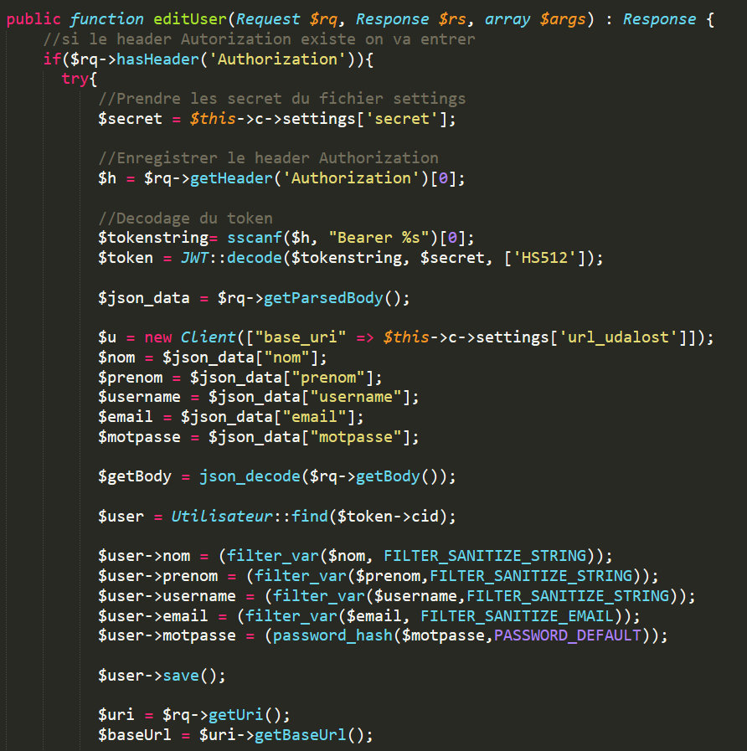
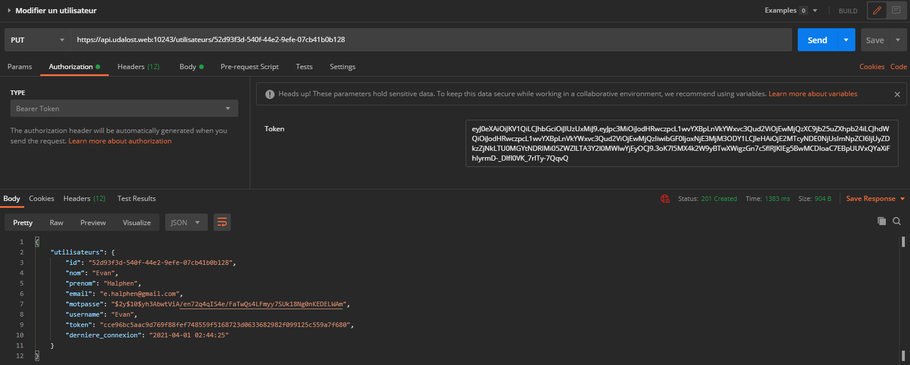
API WEB/MOBILE - PUT
PUT → HTTPS://API.UDALOST.WEB:10243/UTILISATEURS/{ID}
MODIFIER SON PROFIL UTILISATEUR
Remplir le JSON body avec des données à modifier
Mettre le token JWT de l’utilisateur dans le Bearer Token
‹#›

Slide 12


FRONT-END

Slide 13
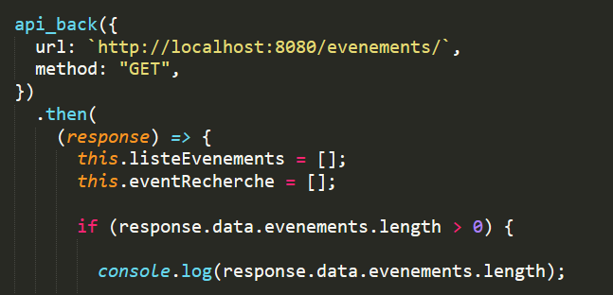
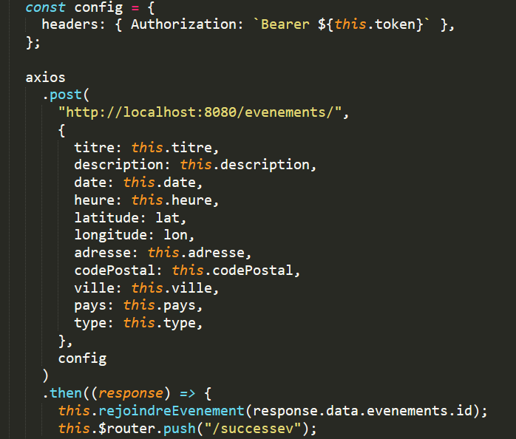
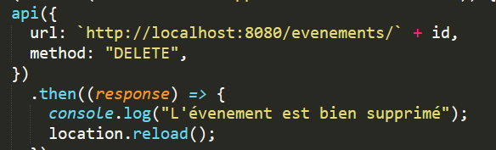
VUE JS
API - AFFICHER TOUS LES ÉVÉNEMENTS
API - MODIFIER UN ÉVÉNEMENT
API - SUPPRIMER UN ÉVÉNEMENT
‹#›

Slide 14
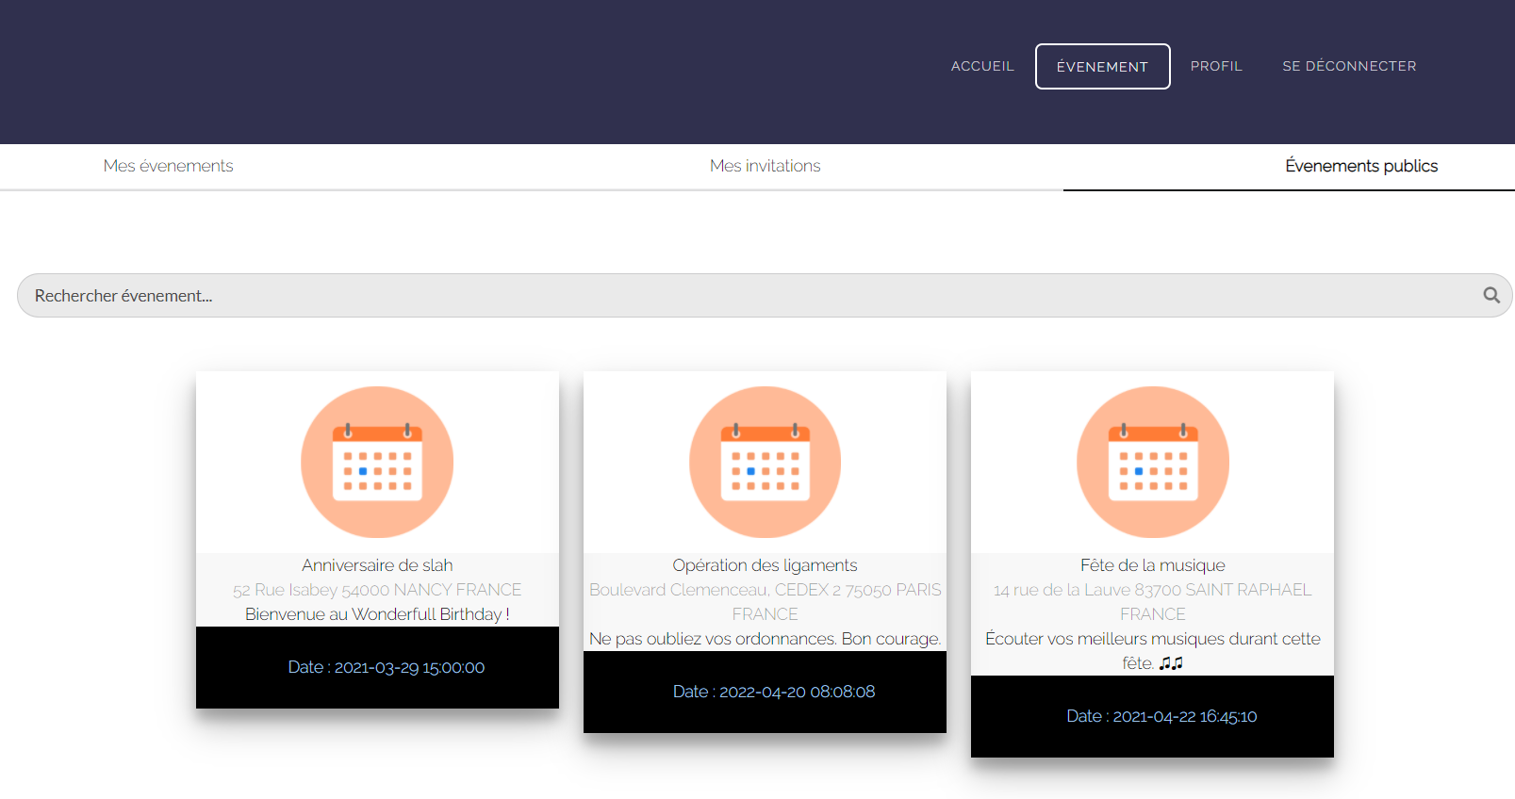
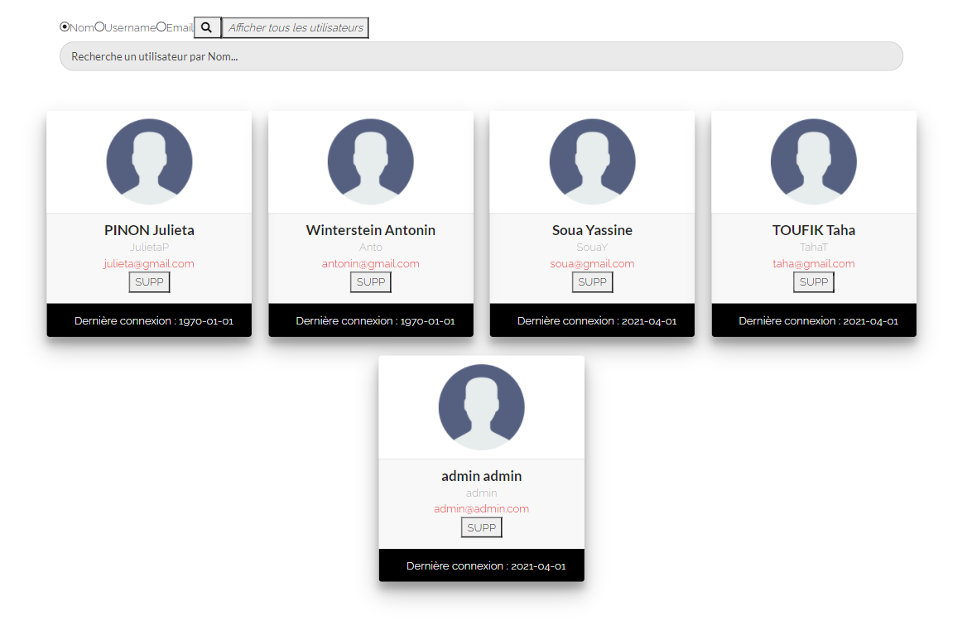
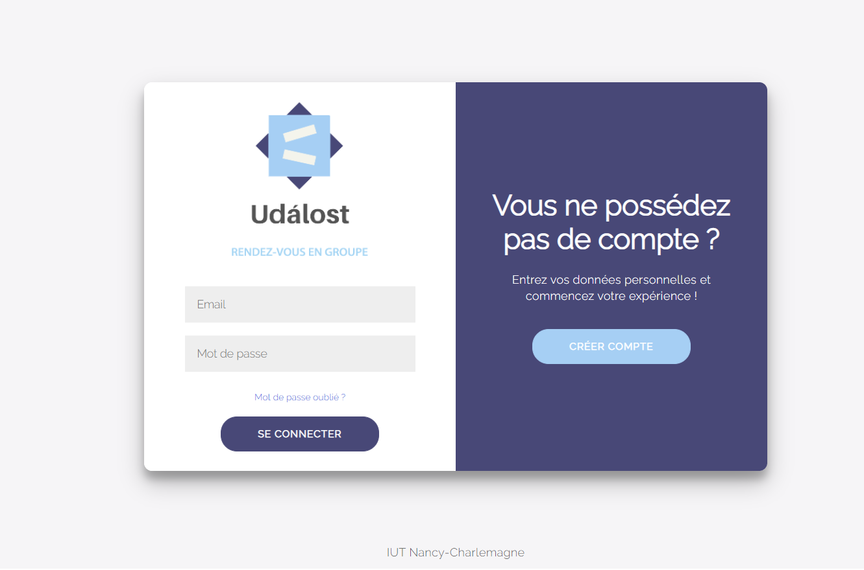
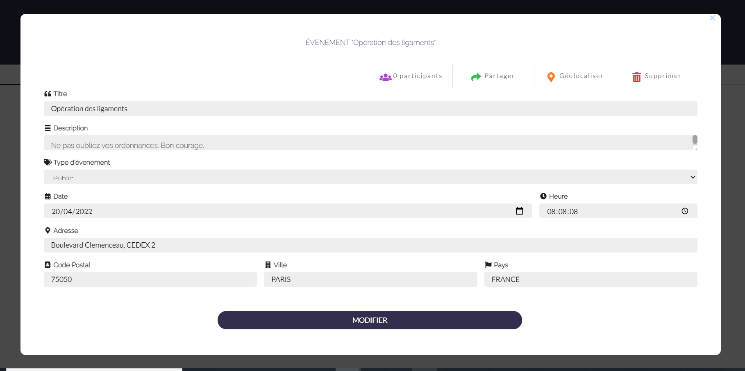
‹#›

Slide 15
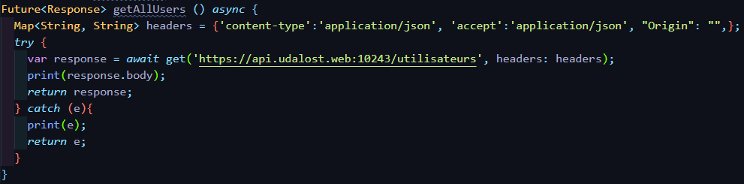
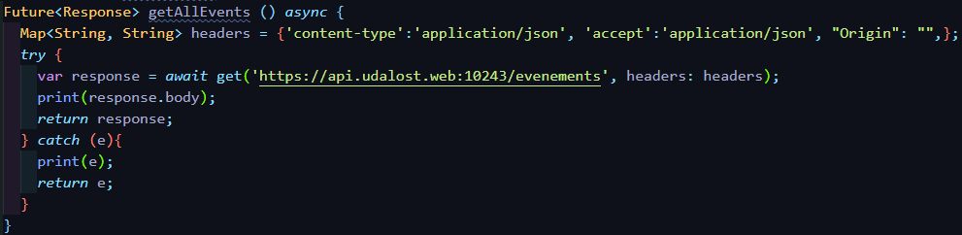
APPLICATION MOBILE
API - AFFICHER TOUS LES UTILISATEURS
API - AFFICHER TOUS LES ÉVÉNEMENTS
‹#›

Slide 16
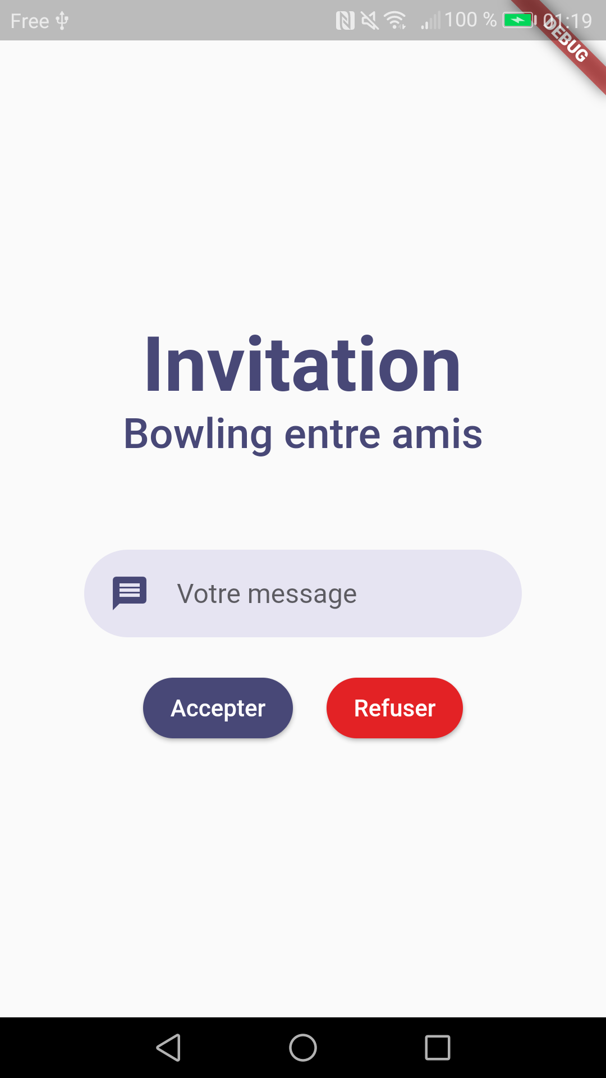
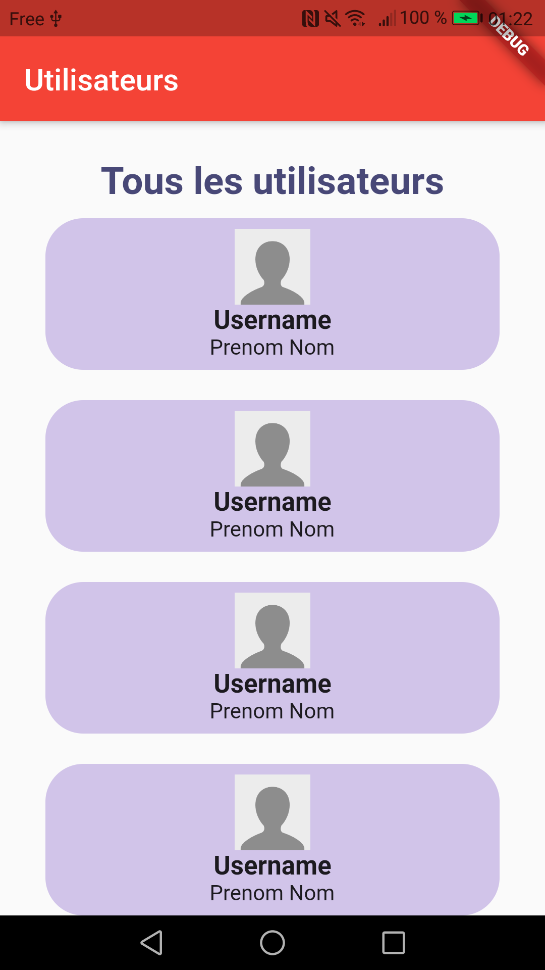
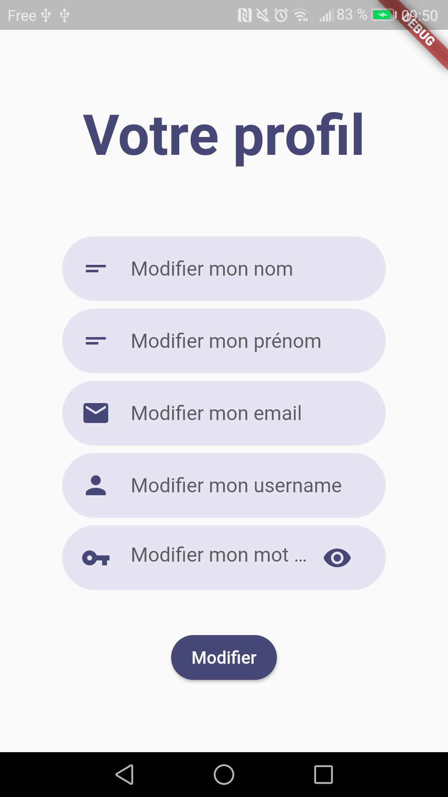
INVITATION
AFFICHER TOUS LES UTILISATEURS
AFFICHER/MODIFIER SON PROFIL
‹#›

Slide 17









LES TECHNOLOGIES UTILISÉES
‹#›

Slide 18

DÉMONSTRATION

Slide 19
MERCI DE VOTRE ATTENTION

